Slide 1

Муниципальное автономное дошкольное образовательное учреждение
«Детский сад № 97»
Формирование безопасности у детей среднего возраста с помощью триггер-элементами.
Воспитатель:
П.В. Жиганова
Мурманск 2019

Slide 2

Триггер – объект на слайде, щелчок по которому анимирует его или другие объекты слайда.
Применение триггеров в презентации придает занятию игровой момент и интерактивность самой презентации.
Картинки, тексты, отдельные слова могу появляться не по порядку, а в произвольном порядке по замыслу воспитателя и по мере выполнения задания.

Slide 3
Игра «Светофор»
Цель:
Формирование представлений о светофоре.
Задачи:
развивать у детей азы дорожной грамоты, расширять знания детей о светофоре, о значении сигналов светофора.

Slide 4
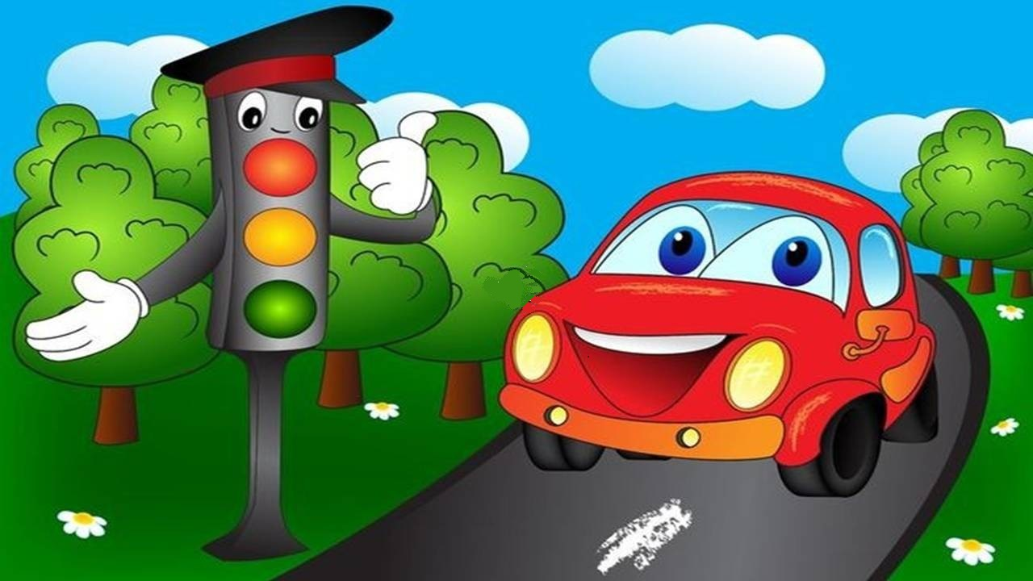
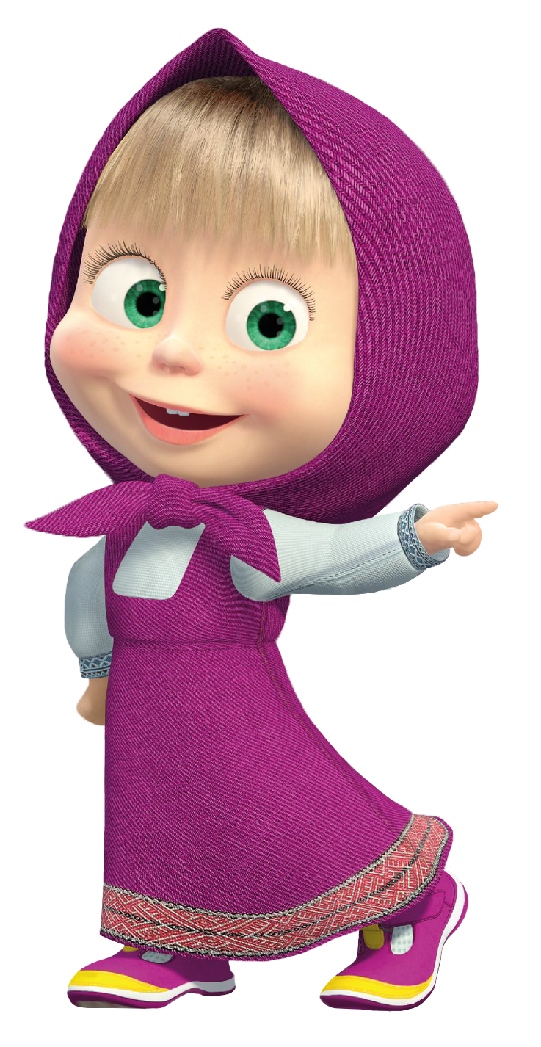
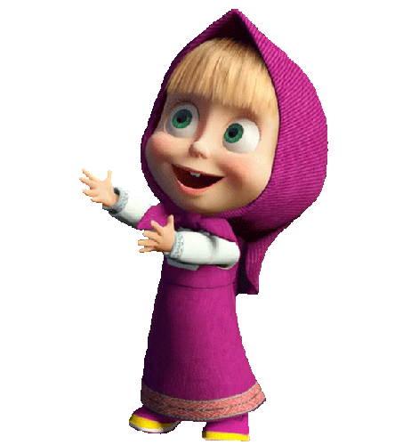
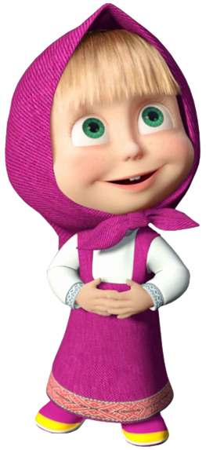




Slide 5
Игра «Разбери по корзинкам»
Цель:
Закрепить у детей представление об опасных для жизни и здоровья предметах, с которыми они встречаются в быту, об их необходимости для человека, о правилах пользования ими.
Задачи:
Формировать умение классифицировать опасные и безопасные предметы.

Slide 6
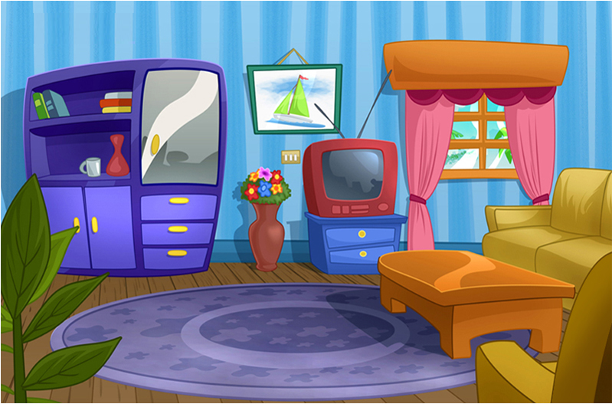
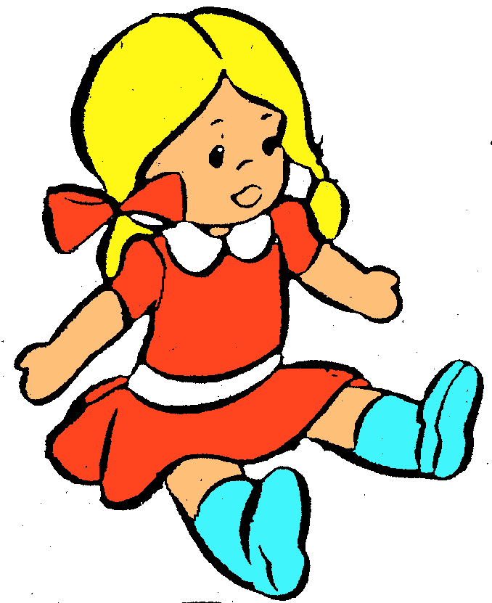


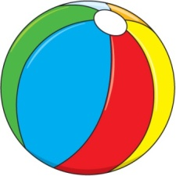
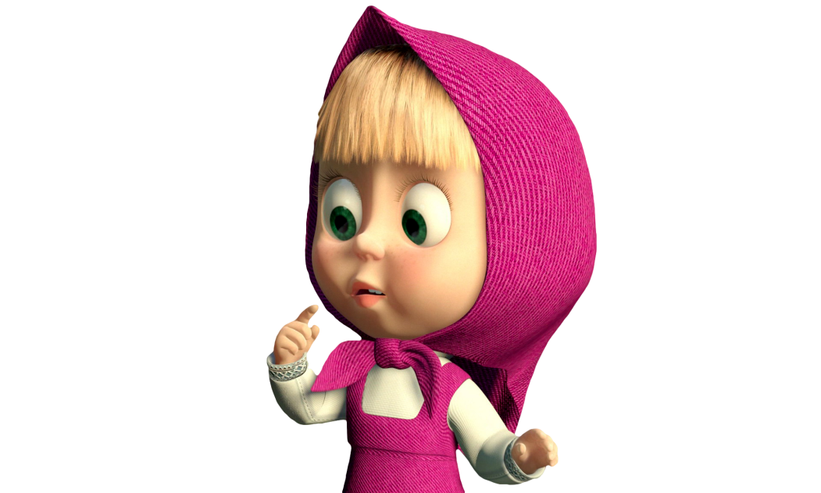
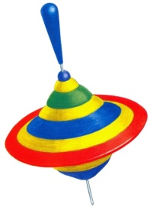


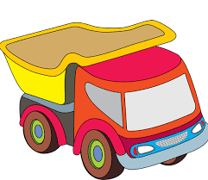
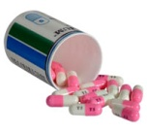

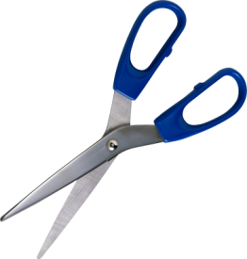
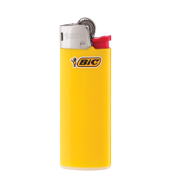

Slide 7
Игра «Помоги Маше»
Цель:
Формирование осторожного и осмотрительного отношения к потенциально опасным для детей ситуациям.
Задачи:
Формировать умение правильно оценивать опасные ситуации.

Slide 8
